Slide 1




Geolokační data mobilních operátorů a jejich využití ve veřejné správě
Projekt
„Zlepšení podmínek pro decentralizaci
a dostupnost veřejné správy v území“
Realizace: únor 2020 – duben 2024
Program: Řádná správa
Financováno: Fondy EHP a Norska
Metodika využití geolokačních dat ve veřejné správě
Multidisciplinární skupina (stakeholdeři)
3 Norští partneři
2 akademičtí experti - poradci
Odbor strategického rozvoje a koordinace veřejné správy
Notes:
Základní informace o projektu

Slide 2


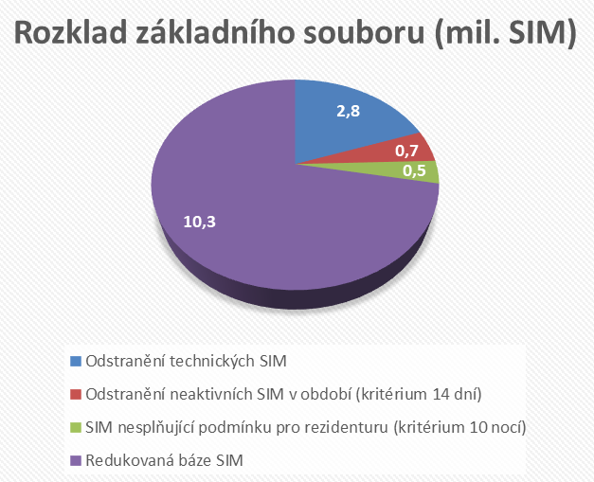
Geolokační data a charakteristika databází
4 měření (2021–2023) – každé 28 dní
Data všech 3 operátorů
Data jsou anonymizovaná, agregovaná (prostorově i časově)
Metodika zohledňuje: ne/vlastnictví více SIM karet, podíl „virtuálních operátorů", pouze SIM karty v mobilních telefonech
Notes:
Poukázat, že data jsou ve 3 databázích (tabulkách), kde každá zobrazuje jiná data, která jsou však navzájem provázána.
Není nutné zabíhat do detailů.

Slide 3
Tři databáze
1. Obyvatelstvo obce a charakteristika jejich dopravního chování
Počet rezidentů a z toho: počet denně vyjíždějících (za prací a školou), počet vyjíždějících s nižší frekvencí (týdenní, měsíční, jednorázové návštěvy, druhé bydlení aj.)
2. OD matice meziobecní dojížďky (počet dojíždějících mezi všemi obcemi ČR)
Počet osob dojíždějících mezi všemi obcemi ČR navzájem (denně, týdně, měsíčně a další kategorie včetně možnosti oddělit dojížďku jen v pracovní době všedních dnů (Po-Pá; 6-18)
3. Počet aktuálně přítomných osob na území obce (24 h, 7 dní v týdnu) a jejich charakteristika
Počet osob v průměru přítomných každou hodinu dne všech dnů v týdnu v dané obci s rozdělením na rezidenty, denně dojíždějící, týdně dojíždějící atd.
Notes:
Poukázat, že data jsou ve 3 databázích (tabulkách), kde každá zobrazuje jiná data, která jsou však navzájem provázána.
Není nutné zabíhat do detailů.

Slide 4
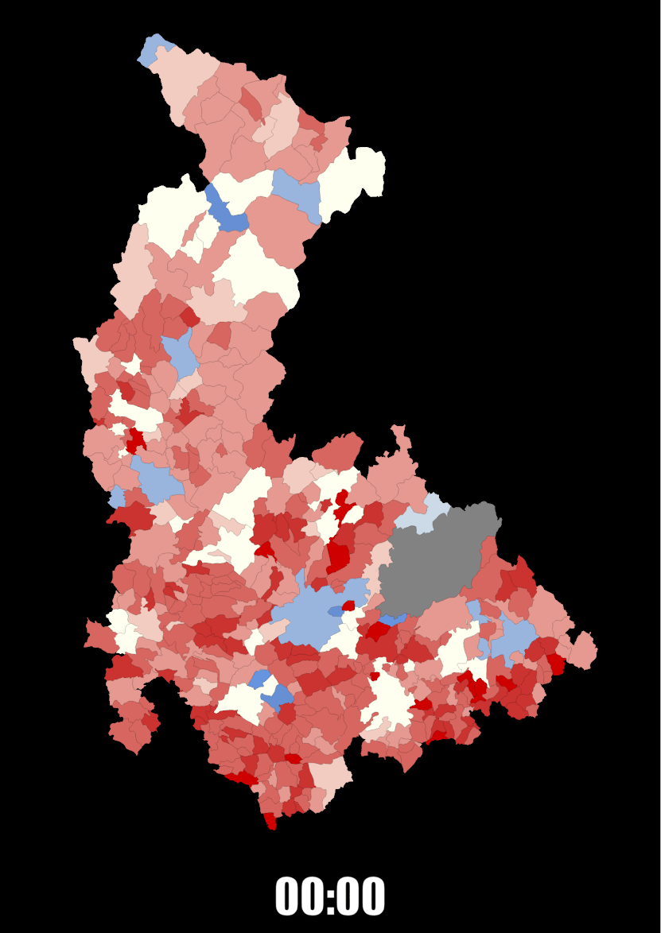
Model denní mobility Olomouckého kraje
Notes:
Model mobility ve středních Čechách. Počet aktuálně přítomných osob během dne oproti dennímu průměru v každé obci

Slide 5
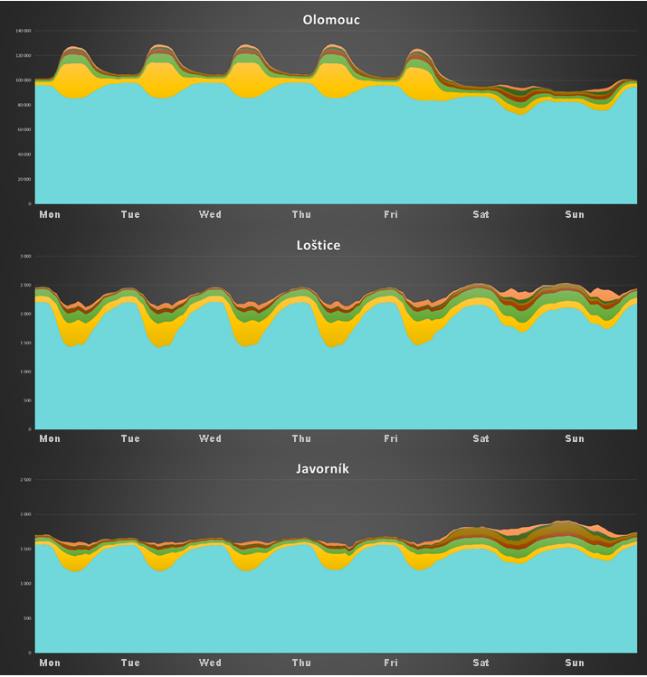
Aktuálně přítomné obyvatelstvo v obci (24/7)
Notes:
Příklad denního rytmu 3 obcí rozdílné velikosti i dopravních charakteristik.
Struktura přítomných obyvatel – od spodu – rezidenti, denní dojížďka, týdenní dojížďka, měsíční dojížďka, nocující návštěvník, jednorázový návštěvník, tranzitující a jiné

Slide 6
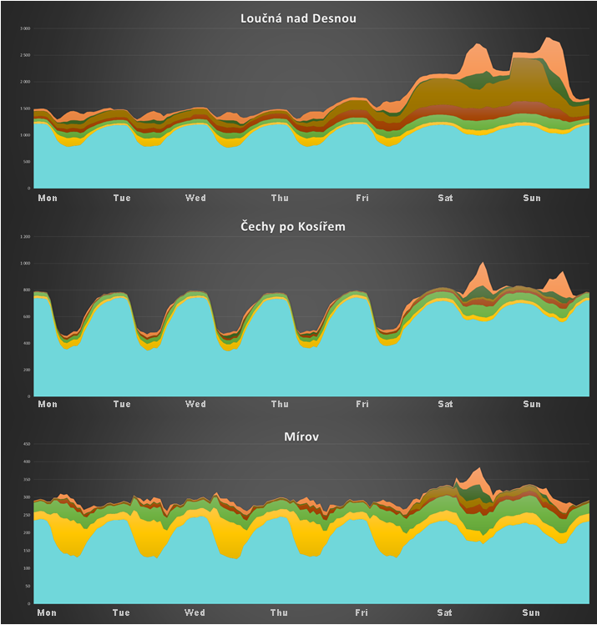
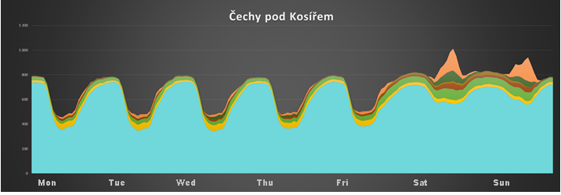
Aktuálně přítomné obyvatelstvo v obci (24/7)
Notes:
Ovčáry – v datech se ukazují hodiny, kdy se v továrnách mění směny

Slide 7
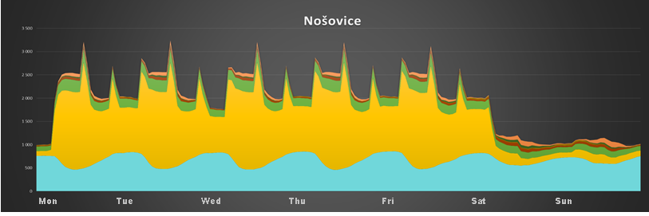
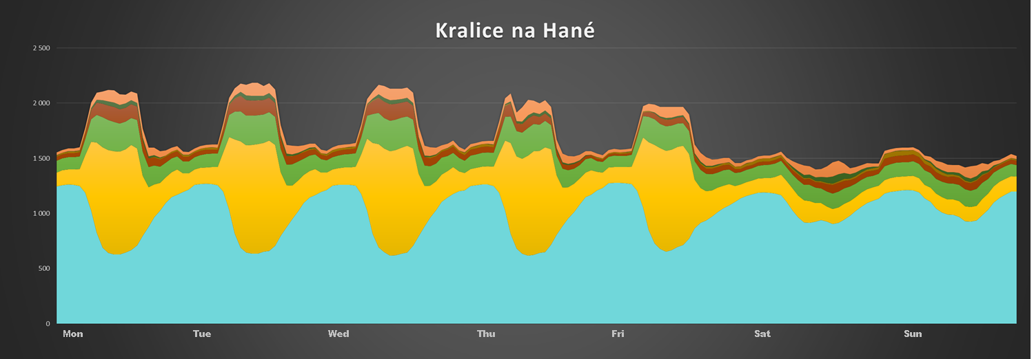
Aktuálně přítomné obyvatelstvo v obci (24/7)
Notes:
Ovčáry – v datech se ukazují hodiny, kdy se v továrnách mění směny

Slide 8
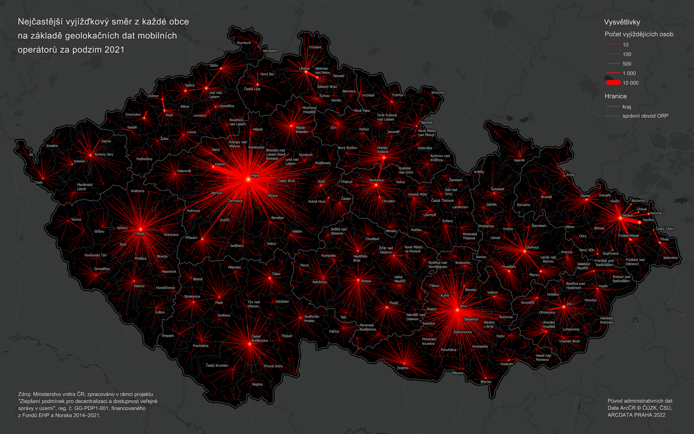

Slide 9
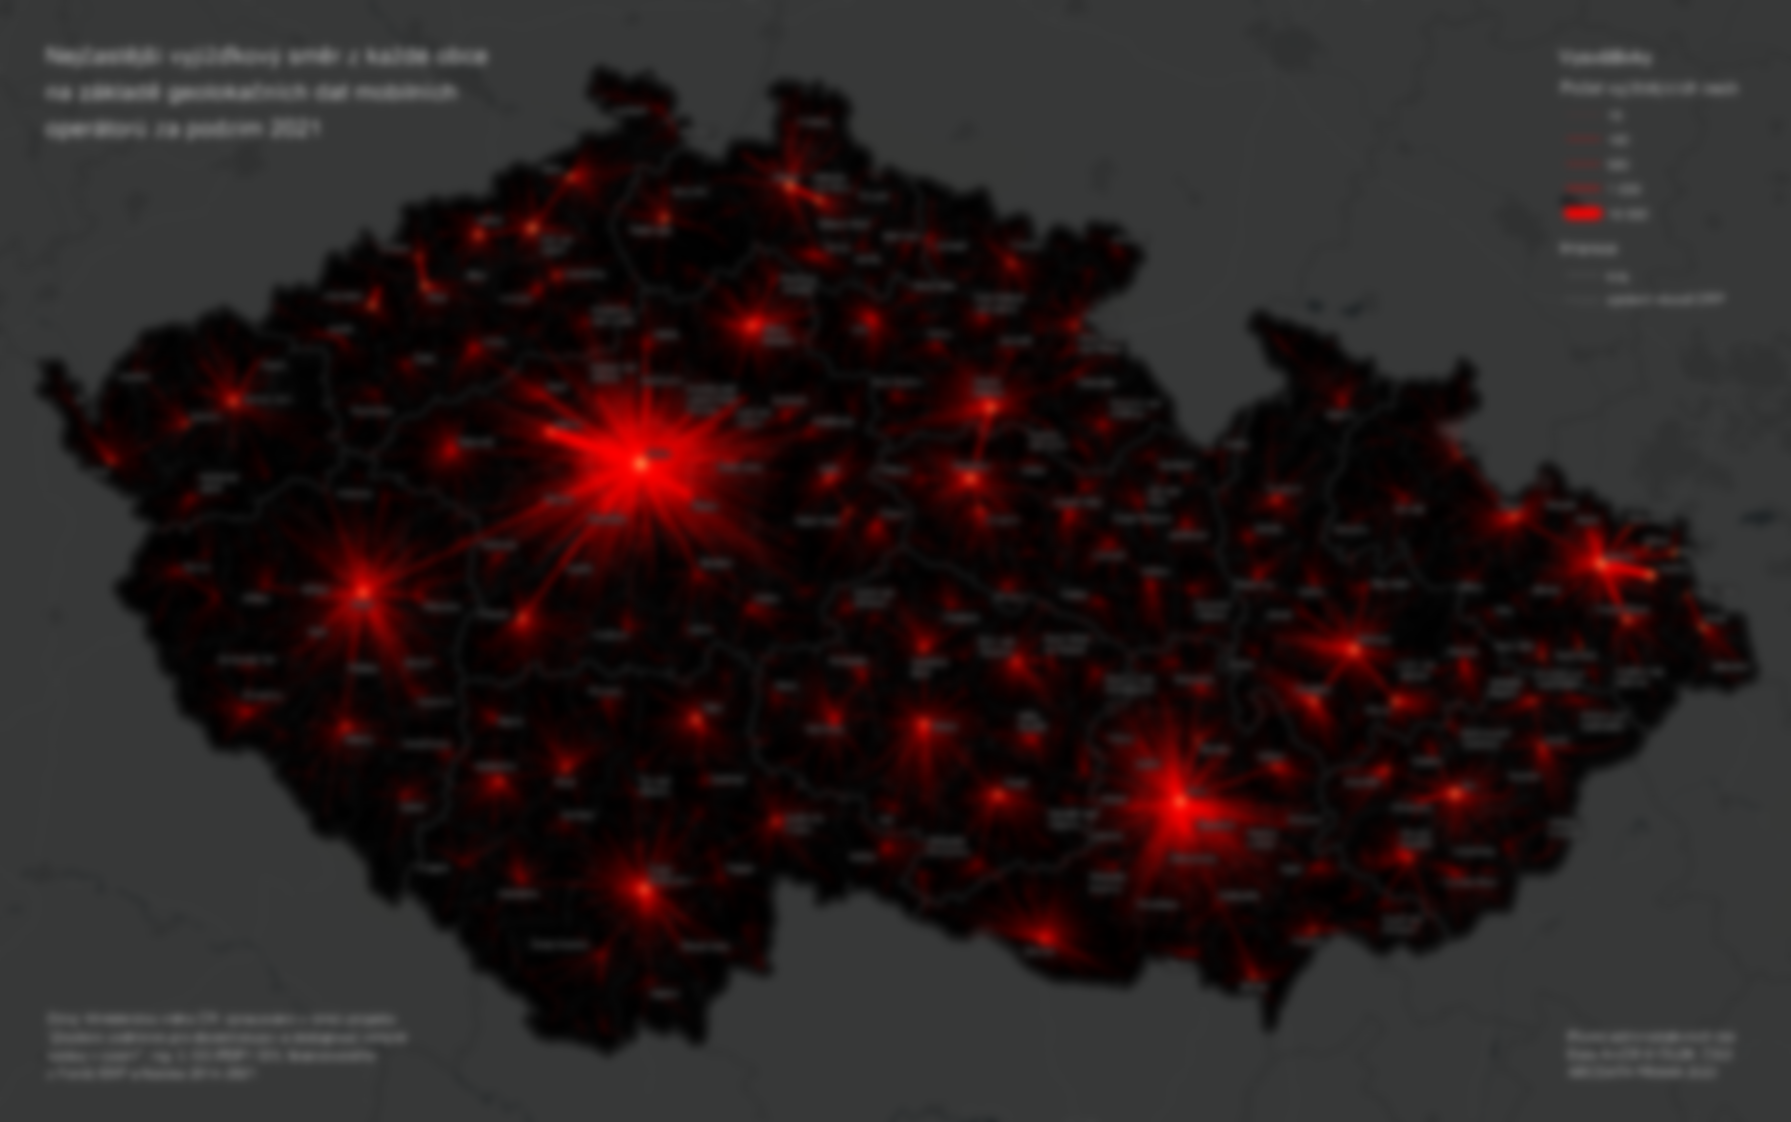
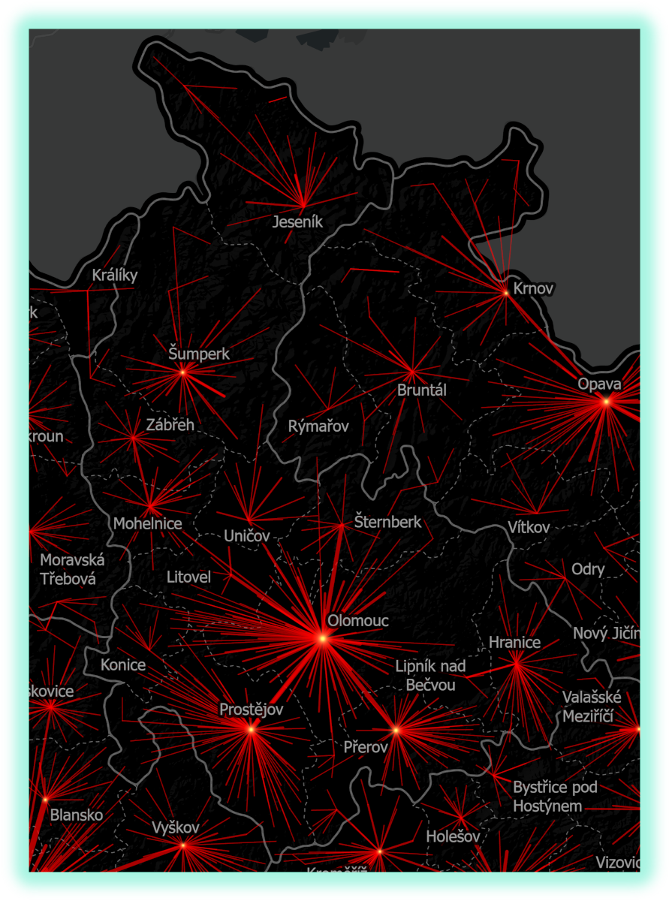

Slide 10
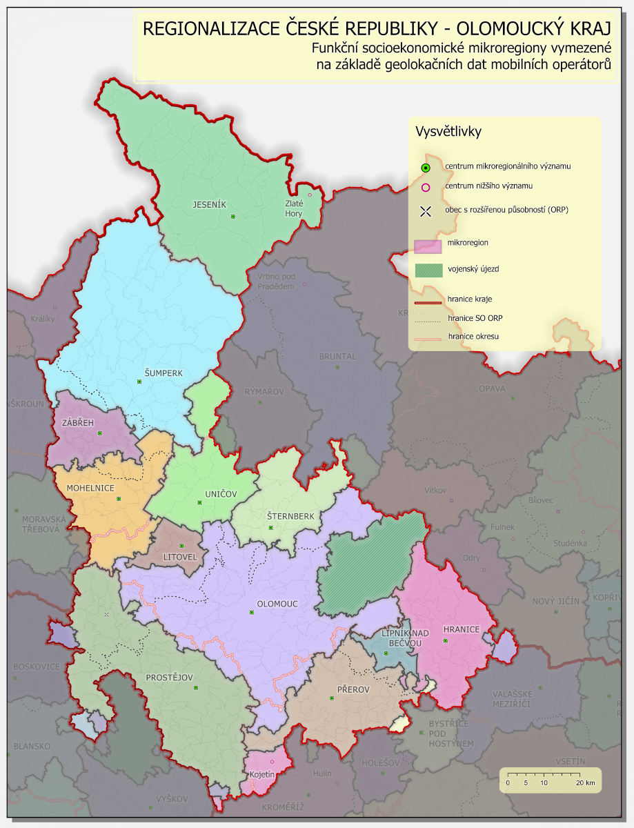
Notes:
Webová mapová aplikace, která umožní sdílet výstupy – příklad dominantních dojížďkových směrů

Slide 11
Možnosti využití dat v praxi
MV využije data pro:
regionalizaci; revizi vymezení SO ORP; příprava nové koncepce SO POÚ; lokalizaci služeb a konkrétních agend veřejné správy
Formulace návrhů na úpravy příslušnosti některých obcí ke správním obvodům – diskuse s obcemi i kraji
Předběžné výsledky:
Identifikované mikroregiony (na základě geolokačních dat) se příliš neliší od soustavy SO ORP (173 regionů + dalších 11 s nižším významem)
Pouze 15 ze současných ORP se neprojevuje jako centrum alespoň s elementárním vlivem na své okolí. Z nichž 13 je v zázemí největších měst a jen 2 v regionech (Žel. Brod a Jablunkov)
V 36 případech obcích dochází k významnému přesahu vlivu center přes hranice SO ORP (přesahů je více, ale v těchto případech je obec velmi významně závislá na jádru mimo svůj SO ORP); pro občany je aktuální stav nevýhodný - diskuse o možných přesunech
V 6 lokalitách se předběžně okazují rozsáhlejší přesahy přes hranice SO krajů oproti přirozeným dojížďkovým vazbám - Ml.Bol. + Doksy; Jičín + Lomnice n. P.; Čáslav + Třemošnice; Dačice + Jemnice; Odry + Fulnek; Brno (V. Bíteš, Náměšť n. O.)
Notes:
6 lokalit, kde jsou výrazné přesahy přes hranice krajů: Ml.Bol. + Doksy; Jičín + Lomnice n. P.; Čáslavsko; Dačice + Jemnice; Odry + Fulnek; Brno (V. Bíteš, Náměšť n. O.)

Slide 12
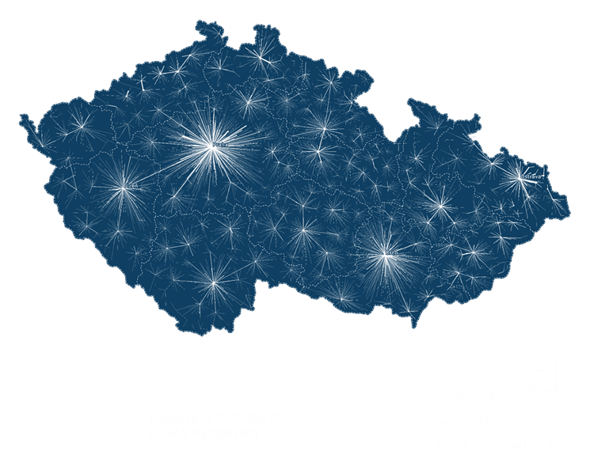

Možnosti využití dat v praxi
Geolokační data představují unikátní zdroj informací o reálné mobilitě občanů, které nebyly doposud systematicky v tomto rozsahu sbírány.
Lokalizace služeb veřejné správy
Územní plánování a rozvojové koncepce
Dopravní plánování
Občanská vybavenost, veřejné služby a technická infrastruktura
Krizové řízení
Cestovní ruch
Story mapa

Slide 13
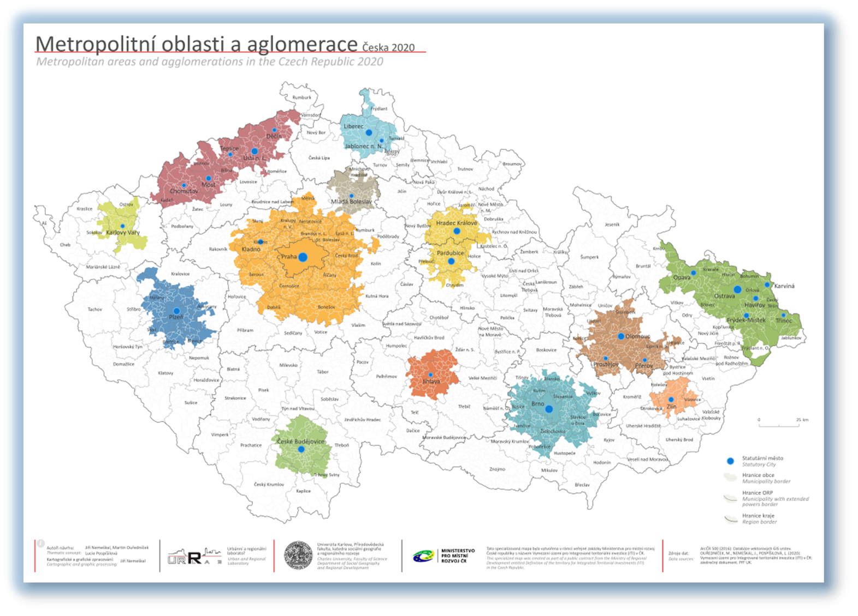
Možnosti využití dat v praxi
Lokalizace služeb veřejné správy
Analýzy územní dostupnosti a koncentrace obyvatel ve vztahu k rozložení služeb VS
Lokalizace úřadů či jejich kontaktních pracovišť; Vymezení správních obvodů;
Lokalizace konkrétních služeb veřejné správy – zajištění dostupnosti veřejné správy občanům;
Nastavení struktur organizace výkonu, kontroly či metodického vedení v konkrétních agendách
Př. Využití geolokačních dat o dojížďce při vymezování ITI - MMR

Slide 14
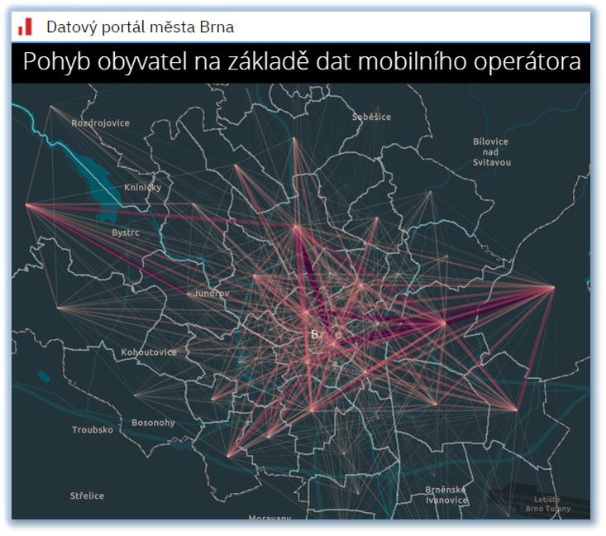
Možnosti využití dat v praxi
Územní plánování a rozvojové koncepce
Územní plán; Územně analytické podklady (ÚAP); Zásady územního rozvoje (ZÚR); Metropolitní plány;
Strategické plány rozvoje území; Územní a urbanistické studie
Dopadové studie investičních záměrů (modelace a predikce změn dojížďky, pracovního trhu, trhu s bydlením aj.)
Př. Magistrát města Brna data o mobilitě dlouhodobě využívá při tvorbě koncepčních dokumentů

Slide 15
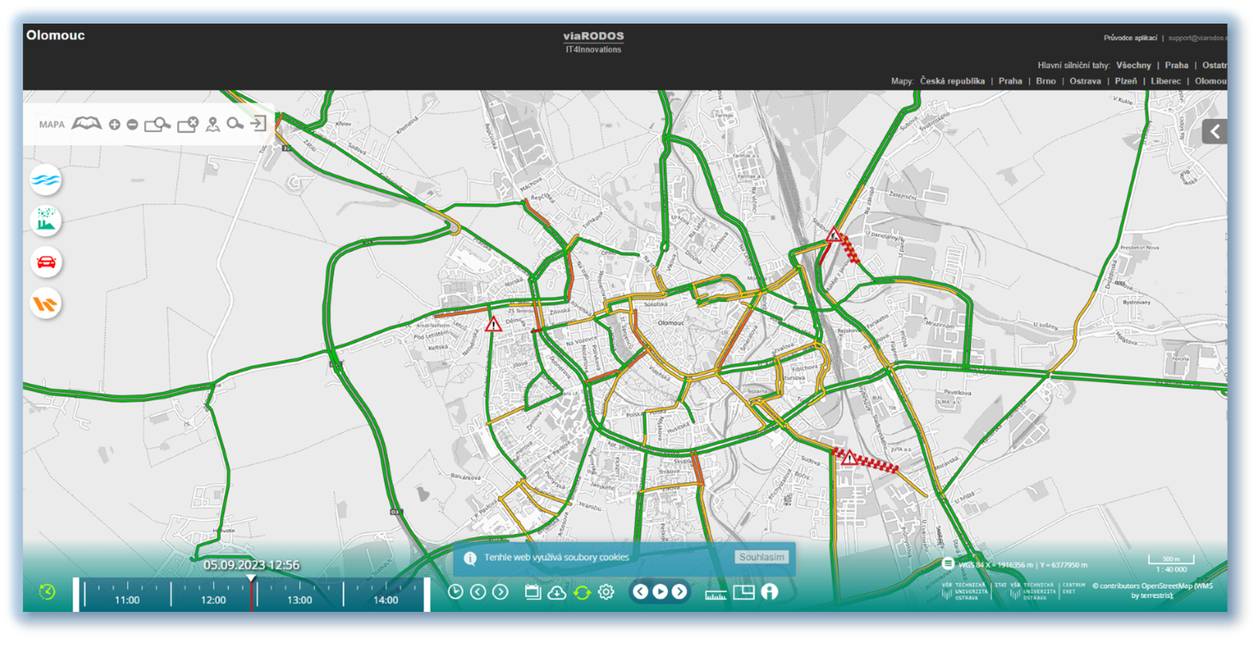
Možnosti využití dat v praxi
Dopravní plánování
Údaje představují reálnou poptávku po dopravě mezi obcemi ČR. Tvorba dopravních a dostupnostních modelů;
Plány dopravní obslužnosti; Koordinace dopravní obslužnosti; Koordinace tvorby jízdních řádů
Řízení a koordinace IDS; Strategické dokumenty rozvoje dopravy na úrovni obcí, krajů i na celostátní úrovni
Př. Modelování dopravního zatížení silniční sítě - projekt RODOS

Slide 16
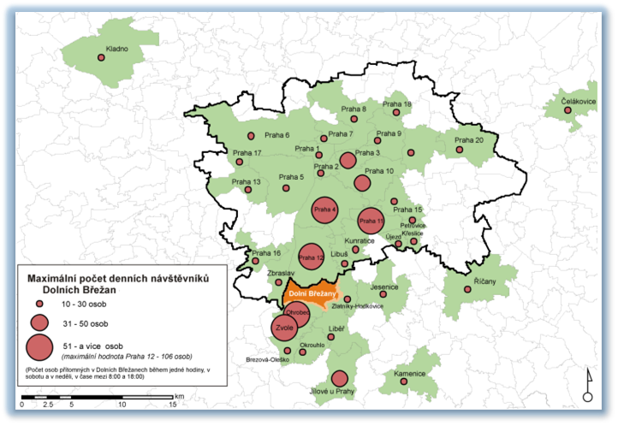
Možnosti využití dat v praxi
Občanská vybavenost, veřejné služby a technická infrastruktura
Dostupnost a dostatečná kapacita škol, lékařských zařízení, obchodů, bankomatů, lékáren, kulturních, sociální či sportovní zařízení a služeb aj.
Dostatečné kapacity vodovodní sítě, kanalizací, elektrické sítě, plynovodů, vysokorychlostního internetu, mobilního signálu, pozemních komunikací, parkovišť, svozu odpadu, ČOV
Př. Dolní Břežany využily dat mobilních operátorů o dojížďce k plánování kapacit ČOV a svozu odpadů

Slide 17
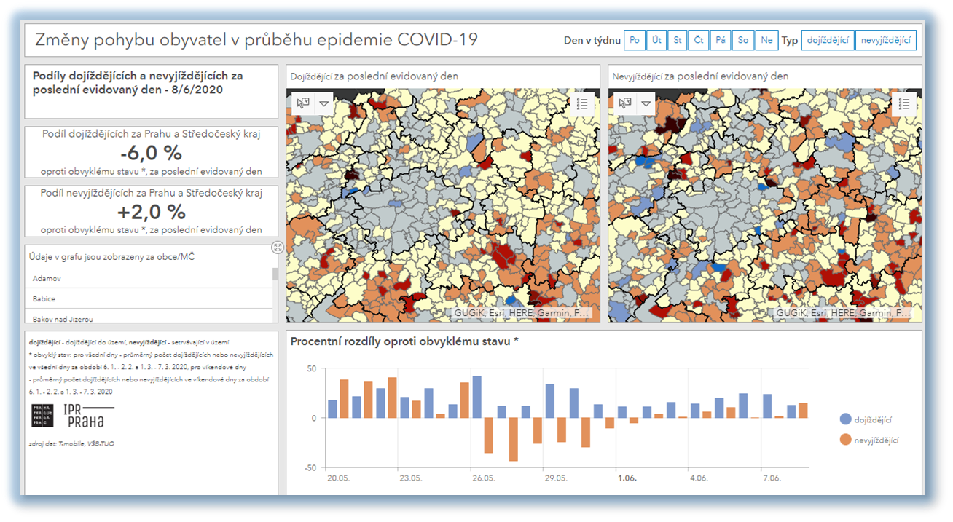
Možnosti využití dat v praxi
Krizové řízení
Ochrana před živelnými pohromami, proti šíření nemocí, predikce efektů ochranných opatření na mobilitu aj.
Plánování kapacity výjezdních základen záchranné zdravotnické služby či HZS
Příprava evakuačních plánů; opatření civilní obrany; realizace jednotlivých opatření krizových plánů
Př. Mapování změn mobility obyvatel v souvislosti opatřeními proti šíření COVID-19
- IPR Praha

Slide 18
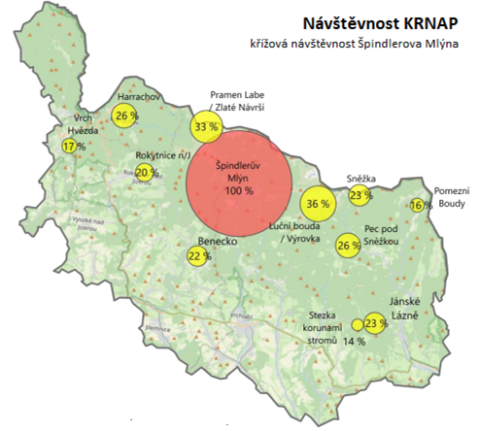
Možnosti využití dat v praxi
Cestovní ruch
Strategické dokumenty rozvoje cestovního ruchu; Destinační management; Koordinace jednorázových akcí
Plánování kapacit infrastruktury cestovního ruchu
Koordinace příjezdového cestovního ruchu a prevence „overtourismu“
Př. Sledování návštěvnosti jednotlivých lokalit KRNAP

Slide 19
Možnosti sdílení dat
Geolokační data mobilních operátorů jsou dostupná bezplatně pro subjekty veřejné správy
Data jsou poskytována na základě licenční smlouvy
Ing. Marka Jetmara, Ph.D. – marek.jetmar@mvcr.cz tel: 974 887 501
RNDr. Ing. Václava Jaroše – vaclav.jaros@mvcr.cz tel: 974 887 541
Mgr. Petr Svoboda – petr.svoboda@mvcr.cz tel: 974 887 510

Slide 20
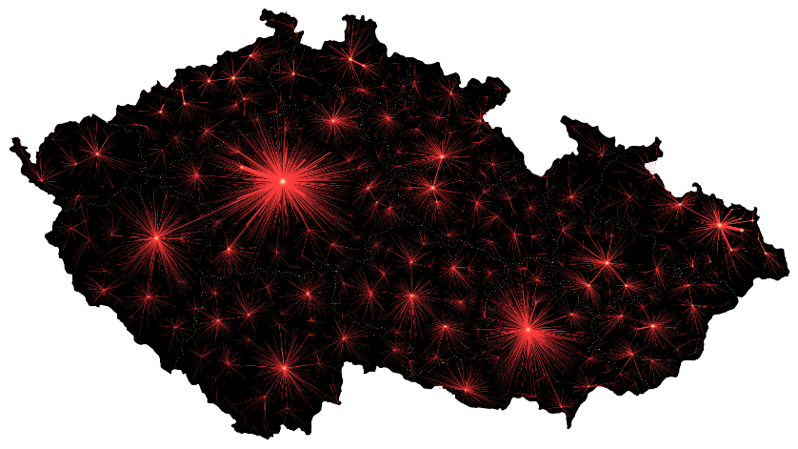
petr.svoboda@mvcr.cz
www.atlasverejnespravy.cz
Odbor strategického rozvoje a koordinace veřejné správy
MINISTERSTVO VNITRA

